Slide 1
G18
UML基础||界面原型

Slide 2
01
界面原型
02
设计规范
目录
CONTENT
03
界面原型与布局工具
0
04
问答、参考文献、小组分工及评价

Slide 3
第一部分
界面原型

Slide 4
什么是界面原型
界面建模是通过建模工具，确定界面上的元素、位置、布局、颜色、交互等。它的基本要求是完整展示用例功能、界面美观、有交互性。【1】
界面原型是在软件开发项目中需求分析阶段输出的，是需求的一种呈现方式，是当下沟通需求的主要方式。【2】

Slide 5
为什么要创建界面原型
开发中很重要的一个问题就是理解需求，而只凭用例图和一些文字并不能统一对需求的理解。软件开发是一个连续的过程，而对软件工程片面的理解，形成一个开发有明显界限的认识，造成的结果往往是这样：你拿着用例图和IPO(input、process、output)表跟用户交流，而他并不管你的用例的输入什么、怎么处理、输出什么，用户想看到的是界面；另外开发人员之间，对需求的理解虽然一致，但是对界面没有初步认识，对整个系统的理解就会缺失一部分。
所以结合与用户需求的交流和开发人员对系统的把控，我觉得界面原型应当始于需求分析阶段，开始设计的不一定是最后系统界面，但是应当有一个界面原型。
【1】

Slide 6
界面原型的方法论
原型法(Prototyping)是20世纪80年代随着计算机软件技术的发展，特别是在关系数据库系统、第四代程序生成语言和各种系统开发生成环境产生的基础上，提出的一种从设计思想、工具、手段都全新的系统开发方法。它摒弃了那种一步步周密细致地调查分析，然后逐步整理出文字档案，最后才能让用户看到结果的繁琐作法。
【3】

Slide 7
原型法的基本思想是在投入大量的人力，物力之前，在限定的时间内，用最经济的方法开发出一个可实际运行的系统模型，用户在运行使用整个原型的基础上，通过对其评价，提出改进意见，对原型进行修改，统一使用，评价过程反复进行，使原型逐步完善，直到完全满足用户的需求为止。
【3】

Slide 8
原型法的开发过程
1.确定用户的基本需求
由用户提出对新系统的基本要求，如功能、界面的基本形式、所需要的数据、应用范围、运行环境等，开发者根据这些信息估算开发该系统所需的费用，并建立简明的系统模型。
2.构造初始原型
系统开发人员在明确了对系统基本要求和功能的基础上，依据计算机模型，以尽可能快的速度和尽可能多的开发工具来建造一个结构仿真模型，即快速原型构架。
3.运行、评价、修改原型
快速原型框架建造成后，让用户进行试运行，各类人员对其进行试用、检查分析效果。由于构造原型中强调的是快速，省略了许多细节，所以，在试用中要充分进行开发人员和用户之间的沟通，尤其是要对用户提出的不满意的地方进行认真细致的反复修改、完善，直到用户满意为止。
4、形成最终的系统
如果用户和开发者对原型比较满意，则将其作为正式原型。经过双方继续进行细致的工作，把开发原型过程中的许多细节问题逐个补充、完善、求精，最后形成一个适用的系统。
【3】

Slide 9
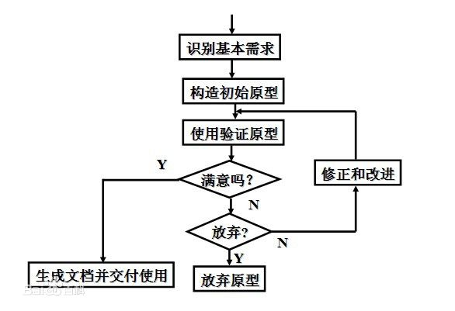
【3】

Slide 10
原型的分类
1.抛弃型原型，此类原型在系统真正实现以后就抛弃不用了。
2.进化型原型，此类原型的构造从目标系统的一个或多个基本需求出发，通过修改和追加的过程逐渐丰富，演化成为最终的系统。
【3】

Slide 11
原型法的优缺点
优点：符合人们认识事物的规律，系统开发循序渐进，反复修改，确保较好的用户满意度；开发周期短，费用相对少；由于有用户的直接参与，系统更加贴近实际；易学易用，减少用户的培训时间；应变能力强。
缺点：不适合大规模系统的开发；开发过程管理要求高，整个开发过程要经过“修改—评价—再修改”的多次反复；用户过早看到系统原型，误认为系统就是这个模样，易使用户失去信心；开发人员易将原型取代系统分析；缺乏规范化的文档资料
【3】

Slide 12
界面原型类别
低保真产品原型
所谓低保真原型，其实是对产品较简单的模拟，它只是简单的表述了下产品的外部特征和基本功能构架，很多时候都是用简单的设计工具迅速制作出来，用来表示最初的设计概念和思路。
高保真产品原型
高保真产品原型，则是高功能性、高互动性的原型设计，是忠实展示产品功能、界面元素、功能流程的一种表现手段。原型图中无论是功能模块的大小，还是文案设计甚至是所用的图标、图例、交互动作，都使用真实素材，或者说和最终UI设计师的产出非常接近，就算是高保真产品原型了。
【4】

Slide 13
低保真产品原型
可以快速产出、修改成本低，但它也有几个问题，比如交互细节不清楚，容易造成误解等。通常来说，一般只有时间比较紧迫，需求也比较简单的时候，我们才会去产出低保真产品原型。
高保真产品原型
便于梳理产品细节、更容易让其他成员了解产品设计，它的劣势就是制作周期比较漫长，涉及到产品流程的修改，那基本原型就得回炉重造一遍。
【4】

Slide 14
由于制作高保真的原型无论是时间还是成本都相对较高。所以大部分情况下，我们还是以制作低保真原型为主。虽说是低保真原型，但核心关键部分还是需要制作高保真的原型。
推荐一种在保真度和时间、成本之间折中的原型——T原型。将原型拆分为水平原型和垂直原型两个纬度去制作。
【5】

Slide 15
以制作一个网站产品原型为例：水平原型就是只需要制作网站首页和第一层链接层面的原型。虽然用户可以看到首页里所有的菜单，并且可以自由地选择任何功能，但实际上被选择的功能是不能用的。这是从表现层出发的浅式原型。垂直原型是只具备某一项功能的原型。比如说网站注册流程原型，用户虽然不能搜索和购买商品，但可以实际体验注册功能的整个流程。这是从操作层出发的深式原型。
【5】

Slide 16
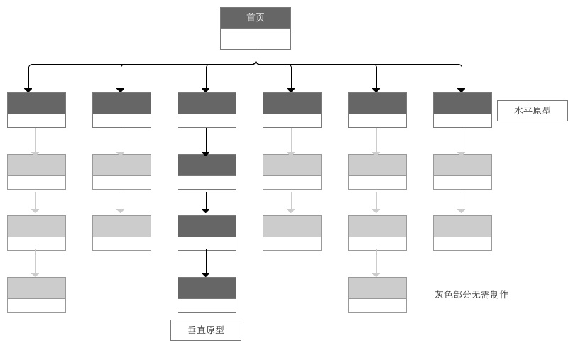
【5】

Slide 17
原型设计流程
需求大纲——>页面结构——>相关系统参考——>信息结构——>绘制原型——>原型交互——>需求标注
【6】

Slide 18
第1步，先列需求大纲，尽可能使用简短的话把需求阐述清楚，然后把主要流程梳理明确。
第2步罗列页面结构图，这部分工作主要是让我清楚地掌握有多少个页面，页面间的父子层级关系，确定功能重要性和开发优先级；
第3步，看看其他相似的系统是怎么设计的，页面布局是怎样的，怎样处理不同功能之间的联动，版本迭代中的功能上线优先级之类的。
第4步，开始梳理信息结构，比如首页分为几个区域，每个区域放哪些元素，采用什么布局方式等等。简而言之搞清楚每个页面都需要放哪些元素； 【6】

Slide 19
第5步，按照页面结构和信息结构开始绘制原型，确定每个页面的布局和元素的位置，快速的绘制原型初稿。这个阶段主要是主要流程走通。
第6步，在原型初稿的基础上，开始深度的思考功能的必要性和优先级，尽可能把冗余的元素删除或精简，尽可能突出每个页面的重要元素，使用不同的大小的字体，区域的灰度来标识。一边修改，一边添加交互细节，可以把细节用文字的形式标注在原型周围。
最后，使用统一的原型标注表格，将原来每个页面混乱的标注整理到表格中，重点标识出异常边界和文案提示，区分全局说明和局部说明，尽可能将标注写的精简、明确、全面。
【6】

Slide 20
第二部分
设计规范

Slide 21
界面是软件与用户交互的最直接的层，界面的好坏决定用户对软件的第一印象，设计良好的界面能够引导用户自己完成相应操作，起到向导作用。
【7】

Slide 22
界面设计主要是为了达到以下目的。
以用户为中心。设计由用户控制一致的界面，而不是界面控制用户。
清楚一致的设计。所有界面的风格保持一致，所有具有相同含义的术语保持一致，且易于理解和使用。
拥有良好的直觉特征。以用户所熟悉的现实世界事务的抽象来给用户暗示和隐喻，来帮助用户能迅速学会软件的使用。
较快的响应速度。
简洁、美观。
【7】

Slide 23
用户体验
用户体验是以用户为中心的设计中最重要的一个部分，强调的是过程，是软件对用户行为产生的反应与用户期待值要尽可能的一致。
【8】

Slide 24
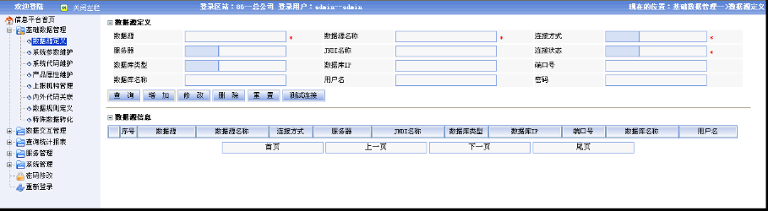
糟糕的用户界面表现
表现一：过分使用各种奇形怪状、五颜六色的控件。
表现二：界面元素比例失调。比如按钮巨大无比，其尺寸甚至超过显示重要内容的文本框的界面。 【8】

Slide 25
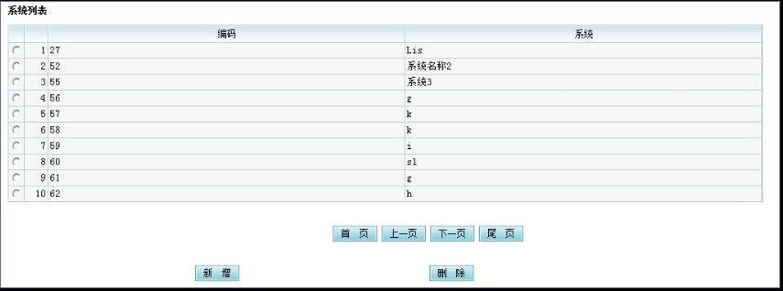
表现三：界面元素凌乱。比如说，按钮和文本框摆放地点随意，该对齐的控件对不齐。 【8】

Slide 26
表现四：违背使用习惯。比如你按F1，它没有弹出帮助，却执行了一件绝对出乎你意料的动作。
表现五：消息框信息含糊、混乱。比如软件弹出一个消息框。把原本“确定”和“取消”写成为“是”和“否”，让用户不知道什么意思。
表现六：还有一种糟糕的用户界面，乍一看很厉害，实际上完全是缺乏规划的结果。这种软件本身的确提供了比较复杂的功能，但对于哪些是常用功能，哪些是很少用到的高级功能，缺乏评估。
【8】

Slide 27
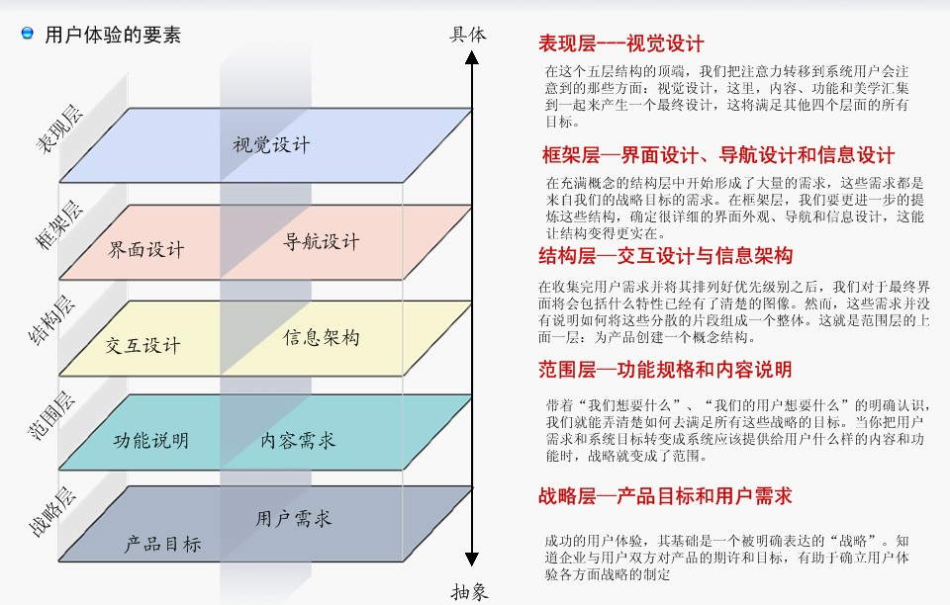
用户体验的要素
【8】

Slide 28
应该遵循的基本原则
显示信息一致性的原则
以用户为主导原则
易用性原则
鼠标与键盘一致性原则
系统响应时间原则
出错信息和警告原则
信息显示原则
数据输入原则
合理性原则
美观与协调性原则
【8】

Slide 29
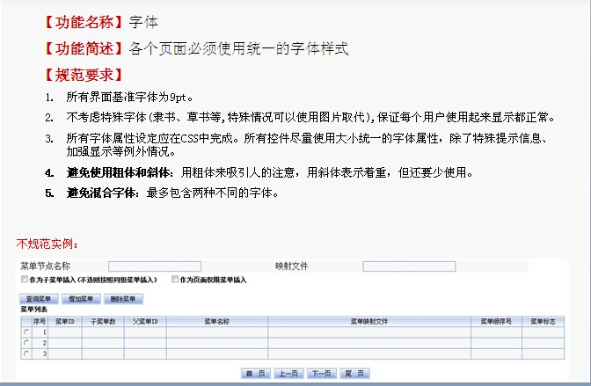
字体规范
【8】

Slide 30
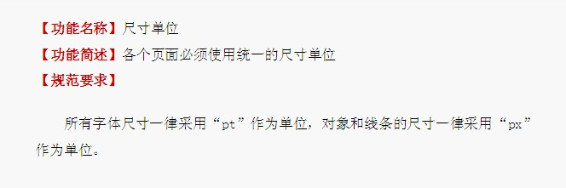
尺寸规范
【8】

Slide 31
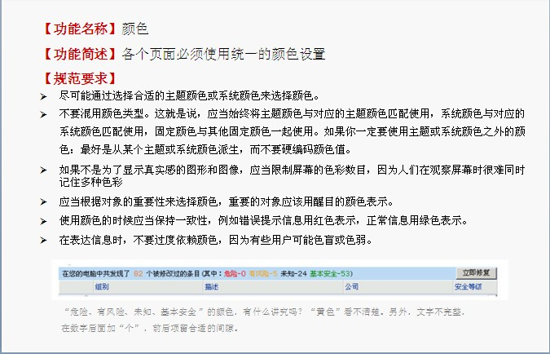
颜色规范
【8】

Slide 32
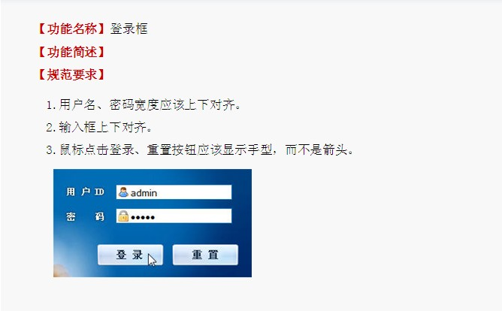
登录框规范
【8】

Slide 33
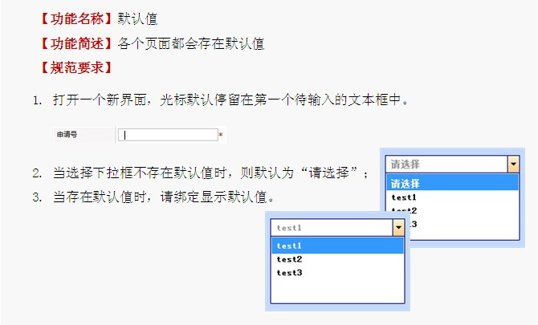
默认值规范
【8】

Slide 34
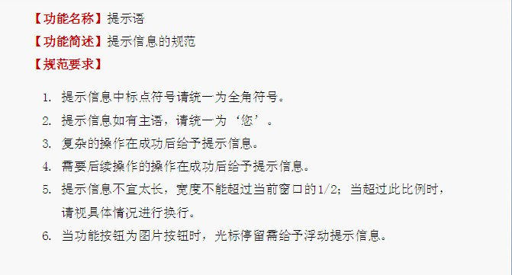
提示语规范
【8】

Slide 35
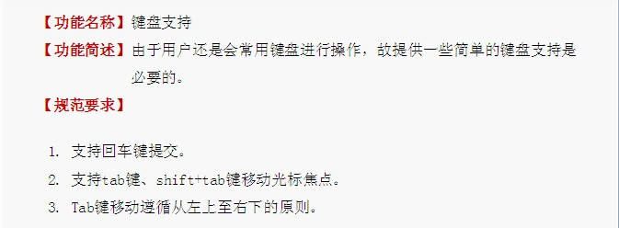
键盘支持规范
【8】

Slide 36
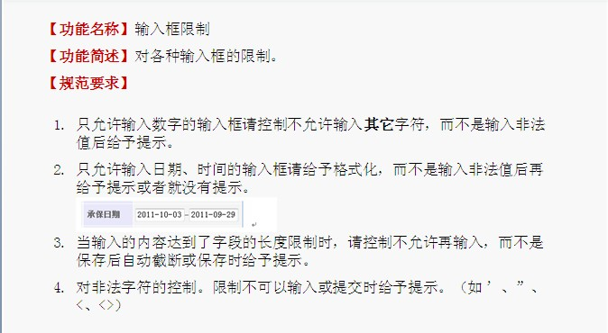
输入框限制规范
【8】

Slide 37
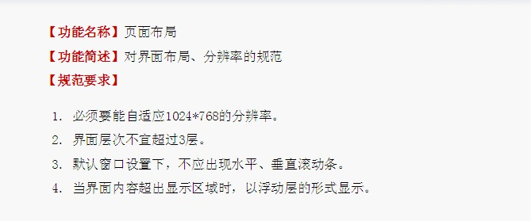
页面布局
【8】

Slide 38
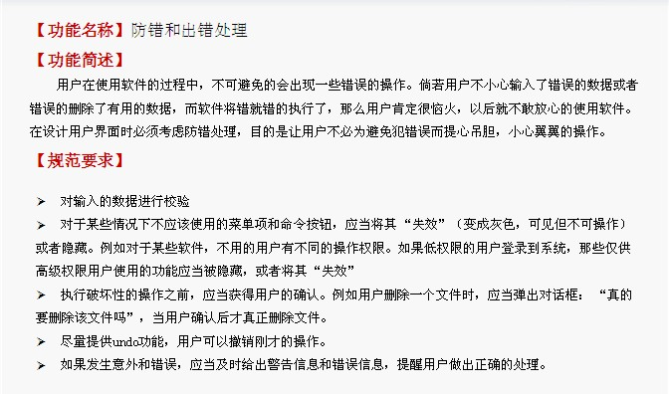
防错和出错处理规范
【8】

Slide 39
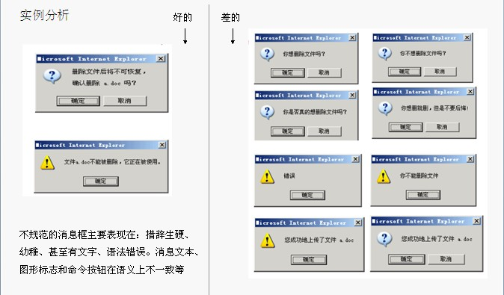
实例
【8】

Slide 40
第三部分
界面原型与布局工具

Slide 41
界面原型与布局工具
1.Easel
Easel是一款基于浏览器的Web设计工具，允许用户记录模型和创意。其功能包括按钮、表和文本框。这款工具还集成了Twitter Bootstrap库贯穿其他额外的图标和颜色。此外，Easel 让用户在Web中设计保持最佳像素，用户可以使用先进的工具比如CSS3(Cascading Style Sheets Level 3，层叠样式表3级)、Web字体，无需在浏览器和文本编辑器之间来回查看，告别繁琐的过程，轻松创建应用。
【9】

Slide 42
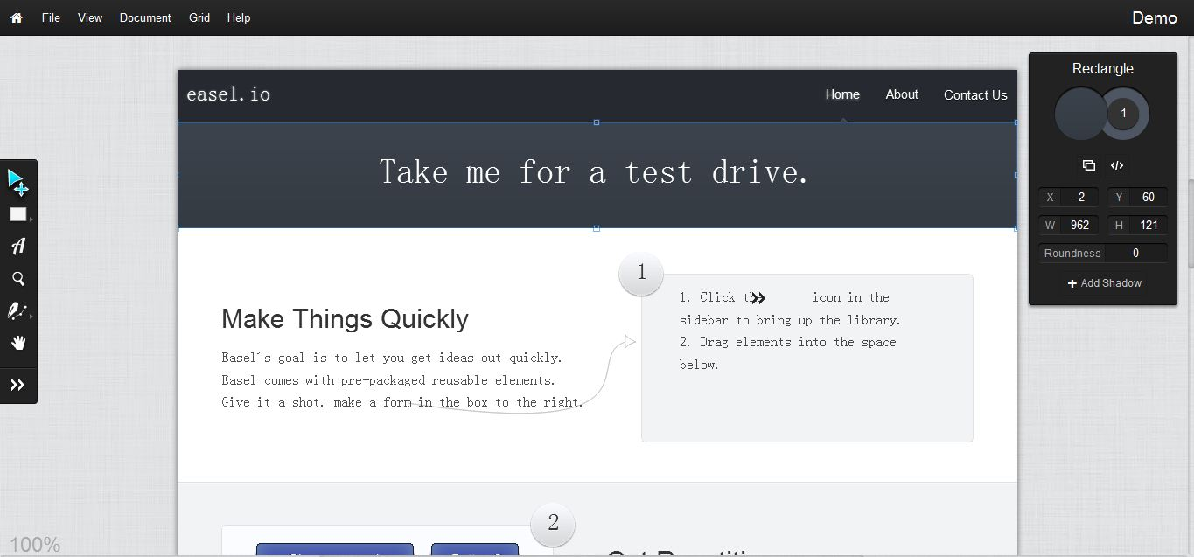
【16】

Slide 43
2.Proto.io
Proto.io是一个专用的手机原型开发平台——可以构建和部署全交互式的移动程序的原型，并且可以模拟出相似的成品。它可以运行在大多数的浏览器中，并提供了3个重要的接口：dashboard、编辑器以及播放器。
dashboard 可以用来管理项目。编辑器是构建原型的环境，由一组设计和开发原型的工具组成，另外还可以构建交互。播放器用来观看原型，并与原型进行交互，并提供了相关 工具来标注和保留反馈信息。你可以直接在真实的移动设备上对原型进行测试。并且可以使用iOS或Android上的浏览器以全屏模式运行原型。
【10】

Slide 44
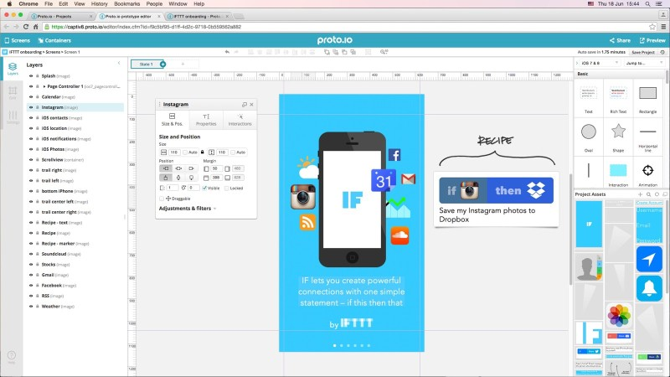
【13】

Slide 45
3.POP(Prototyping on Paper)
有了POP创建iPhone原型不再是难事，其提供了一个传统的高科技线框技术。没有复杂的软件，所有的用户需要在纸上或者笔记本上绘画或绘制出线框。
该线框仅通过摄像头拍摄，利用POP确保草图能自动调节对比度和亮度，然后通过“链接点”连接到草图来设计模板。首先确保任何事情都在完美状态，用户只需点击“play”并模拟接口即可。
【9】

Slide 46
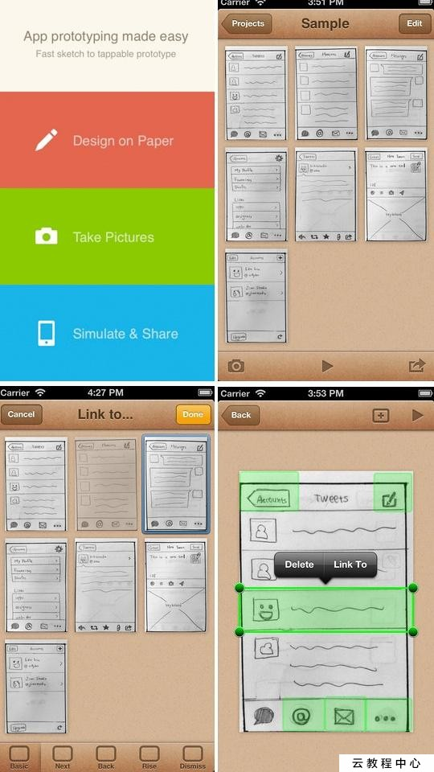
【14】

Slide 47
4、墨刀
墨刀是一款在线原型设计工具。借助于墨刀，创业者、产品经理及UI设计师能够快速构建移动应用产品原型，并向他人演示
作为一款专注移动应用的原型工具，墨刀把全部功能都进行了模块化，用户也能选择页面切换特效及主题，操作方式也相对简便，大部分操作都可通过拖拽来完成。现在，墨刀已实现了云端保存、手机实时预览、在线评论等功能。【11】

Slide 48
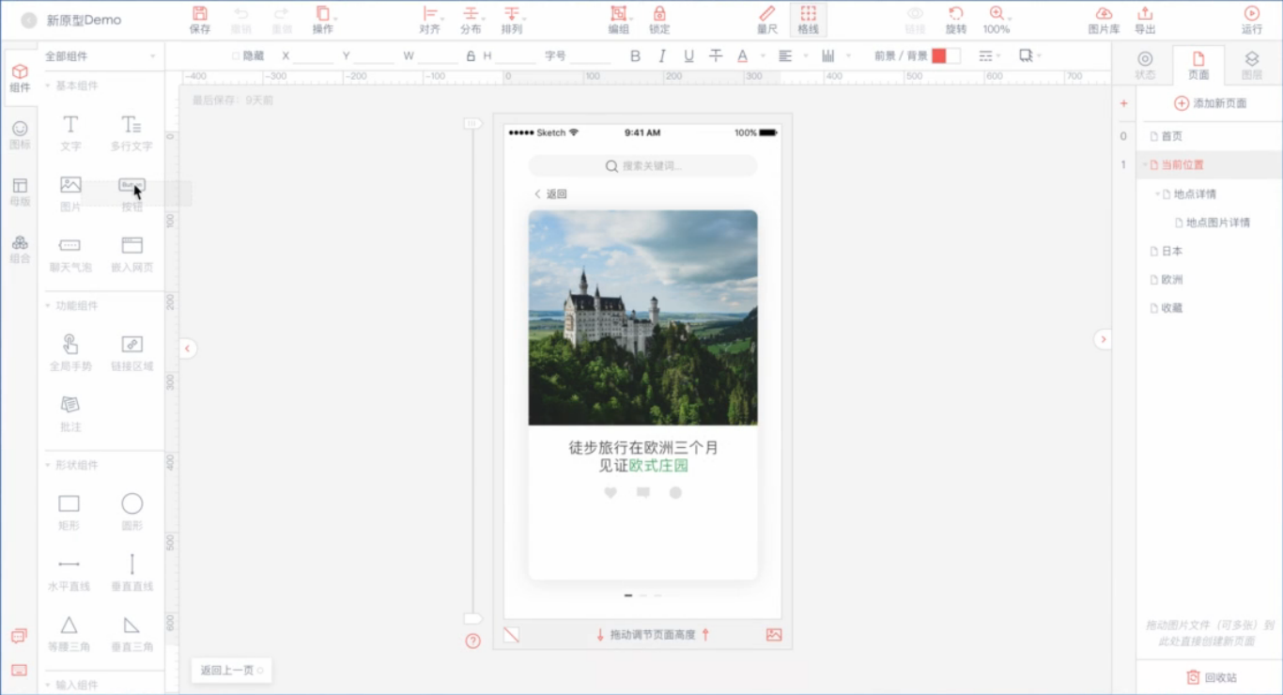

Slide 49
5、Axure rp
Axure RP是一款专业的快速原型设计工具。Axure代表美国Axure公司；RP则是Rapid Prototyping（快速原型）的缩写。
Axure RP是美国Axure Software Solution公司旗舰产品，是一个专业的快速原型设计工具，让负责定义需求和规格、设计功能和界面的专家能够快速创建应用软件或Web网站的线框图、流程图、原型和规格说明文档。作为专业的原型设计工具，它能快速、高效的创建原型，同时支持多人协作设计和版本控制管理
【12】

Slide 50
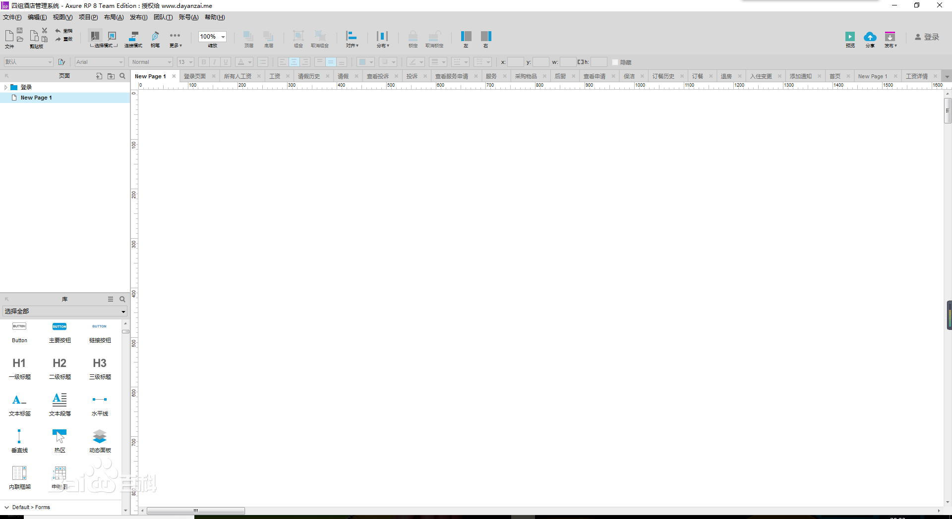
【15】

Slide 51
第四部分
问答、参考文献、小组分工及评价

Slide 52
1.什么情况下产出低保真产品原型？
一般只有时间比较紧迫，需求也比较简单的时候，我们才会去产出低保真产品原型。
2.用户体验的要素有哪几层？（至少说出三层）
表现层、框架层、结构层、范围层、战略层。
3.说出3种界面原型工具。
Easel、Proto.io、POP、墨刀、Axure RP等

Slide 53
参考文献
【1】https://blog.csdn.net/lidatgb/article/details/8250717 2018年11月3日
【2】http://www.shui-mai.com/jiemianyuanxingshishenme/ 2018年11月3日
【3】https://baike.baidu.com/item/%E5%8E%9F%E5%9E%8B%E6%B3%95/10376518?fr=aladdin 2018年11月3日
【4】http://www.woshipm.com/rp/435751.html 2018年11月3日
【5】https://www.zhihu.com/question/31609683 2018年11月3日
【6】https://yiweifen.com/html/news/WaiYu/84541.html 2018年11月3日
【7】https://wenku.baidu.com/view/331479ea68dc5022aaea998fcc22bcd127ff4219.html 2018年11月3日
【8】https://blog.csdn.net/CYXLZZS/article/details/8048817 2018年11月3日
【9】https://blog.csdn.net/novelly/article/details/8866212 2018年11月3日
【10】https://blog.csdn.net/soft_zzti/article/details/80646178 2018年11月3日

Slide 54
参考文献
【11】https://baike.baidu.com/item/%E5%A2%A8%E5%88%80/20111640?fr=aladdin 2018年11月3日
【12】
https://baike.baidu.com/item/axure%20rp/9653646?fr=aladdin 2018年11月3日
【13】https://img.zcool.cn/community/0284a555cc30ef0000015200937380.jpeg@800w_1l 2018年11月10日
【14】http://aliyunzixunbucket.oss-cn-beijing.aliyuncs.com/jpg/60ab5acc02d2db4813095665ea8f3e3e.jpg?x-oss-process=image/resize,p_100/auto-orient,1/quality,q_90/format,jpg/watermark,image_eXVuY2VzaGk=,t_100,g_se,x_0,y_0 2018年11月10日

Slide 55
参考文献
【15】https://gss3.bdstatic.com/-Po3dSag_xI4khGkpoWK1HF6hhy/baike/c0%3Dbaike220%2C5%2C5%2C220%2C73/sign=20840a96fe1fbe090853cb460a096756/b3119313b07eca803e770c079d2397dda04483db.jpg 2018年11月10日
【16】http://static.36kr.com/wp-content/uploads/2012/08/EASEL.jpg 2018年11月10日

Slide 56
小组分工及评价
陈妍蓝：审核修改PPT：网页端界面原型的制作;79分
宋翼虎：界面原型PPT的制作；85分
陈遵义：手机端APP原型的制作；78分
郑巧雁：搜集整理资料；76分
张琪：搜集整理资料；75分

Slide 57
感谢观看

